Slide 1
CURSO:
Neuroeducación, desarrollo emocional y aprendizaje en la primera infancia.
TRAYECTO FORMATIVO: Trayecto bases teóricas y metodológicas de la práctica.
Horas: 4 Créditos: 4.5
2DO. Semestre
Prof. Silvia Erika Sagahón Solís.

Slide 2
Propósito del curso:

Slide 3
Que el estudiantado utilice los elementos teóricos y científicos de la estructura y el funcionamiento del cerebro, la fisiología de las emociones, el desarrollo emocional, con base a las aportaciones de las neurociencias, neuroeducación y la neurodidáctica que le permitan estar en condiciones de diseñar y aplicar estrategias y actividades didácticas para su gestión en la primera infancia para intervención pedagógica incluyente y transformadora.

Slide 4
CURSOS ANTECEDENTES:
Teorías del desarrollo y aprendizaje en la primera infancia, en específico con las teorías del desarrollo y aprendizaje y el seguimiento de los infantes con sus fichas de identificación.
Cursos subsecuentes :
De manera directa se vincula con el trayecto de Práctica profesional y saber pedagógico con el curso de Análisis de prácticas y contextos escolares.

Slide 5
Descripción del curso:
Uno de los fundamentos de este curso es el Art. 5º de la Ley General de Educación, Capítulo II, el cual establece que el proceso educativo se centra en el aprendizaje del educando, en los avances de las neurociencias aplicadas a la educación (Neuroeducación), el progreso científico del conocimiento de las funciones cerebrales, el conocimiento de las áreas implicadas en los procesos de desarrollo emocional y en conjunto su aplicación en el aula tenderán a fortalecer la equidad y excelencia educativa del nivel preescolar.

Slide 6
El análisis de los aportes de la neurociencia y neuroeducación, sobre la relación que existe entre el cerebro y el aprendizaje de la niñez, permitirá a cada docente en formación diseñar estrategias que potencien el aprendizaje integral a lo largo de su vida. Se sugiere que en las escuelas normales del país el estudiantado reconozca, indague, aplique los aportes de la neuroeducación, tengan un acercamiento a la estructura y funcionamiento de las neuronas,

Slide 7
así como a su fisiología plasticidad cerebral. Que el estudiantado normalista en formación movilice áreas neuronales, potencializando procesos creativos al momento de diseñar, revisar y aplicar estrategias de intervención pedagógica basadas en la neurodidáctica que promuevan una educación integral, el desarrollo del pensamiento reflexivo, crítico, creativo y sistémico.
La importancia de este curso radica en que el estudiantado, construya marcos teóricos sustentados en la neuroeducación, a través del análisis de las aportaciones desde distintas disciplinas, ciencias y áreas, particularmente en el estudio de los procesos cognitivos, psicológicos y emocionales implicados durante el aprendizaje, partiendo de cuestionamientos, como, por ejemplo; ¿Cómo aprenden las niñas y los niños, en edad preescolar? ¿Cuáles son las estructuras cerebrales que intervienen en el aprendizaje? ¿Qué papel juegan las emociones en el proceso enseñanza - aprendizaje? ¿Cómo intervenir en el aula, desde la mirada de la neuroeducación y la educación emocional?

Slide 8
Dominios y desempeños del perfil general:
Cuenta con una formación pedagógica, didáctica y disciplinar sólida para realizar procesos de educación inclusiva de acuerdo al desarrollo cognitivo, psicológico, físico de las y los estudiantes, congruente con su entorno sociocultural; es capaz de diseñar, realizar y evaluar intervenciones educativas situadas mediante el diseño de estrategias de enseñanza, aprendizaje, el acompañamiento, el uso de didácticas, materiales y recursos educativos adecuados, poniendo a cada estudiante en el centro del proceso educativo como protagonista de su aprendizaje.

Slide 9
Desarrolla el pensamiento reflexivo, crítico, creativo y sistémico y actúa desde el respeto, la cooperación, la solidaridad, la inclusión y la preocupación por el bien común; establece relaciones desde un lugar de responsabilidad y colaboración para hacer lo común, promueve en sus relaciones la equidad de género y una interculturalidad crítica de diálogo, de reconocimiento de la diversidad y la diferencia; practica y promueve hábitos de vida saludables, es consciente de la urgente necesidad del cuidado de la naturaleza y el medio ambiente e impulsa una conciencia ambiental; fomenta la convivencia social desde el reconocimiento de los derechos humanos y lucha para erradicar toda forma de violencia: física, emocional, de género, psicológica, sexual, racial, entre otras, como parte de la identidad docente.

Slide 10
Ejerce el cuidado de sí, de su salud física y psicológica, el cuidado del otro y de la vida; tiene capacidad y habilidades para comunicarse de forma oral y escrita en lenguas nacionales y adquiere dominios para comunicarse en una lengua extranjera así como en otros lenguas y sistemas de comunicación alternativos para la inclusión; es capaz de expresarse de manera corporal, artística y creativa y promueve esa capacidad en las y los estudiantes; utiliza las herramientas y tecnologías digitales, para vincularse y aprender, comparte lo que sabe, impulsa a sus estudiantes a generar trayectorias personales de aprendizaje y acompaña su desarrollo y maduración como personas.
Dominios del saber: saber ser y estar, saber conocer y saber hacer

Slide 11
Estructura del curso:
Unidad 1:
I. NEUROEDUCACIÓN Y LA INFLUENCIA DEL DESARROLLO EMOCIONAL EN EL APRENDIZAJE EN LA PRIMERA INFANCIA.
Contenidos:
De las neurociencias a la neuroeducación.
Principales aportes a la primera infancia.
● Disciplinas, áreas y ciencias que abonan al estudio de las neurociencias
● Neuromitos
● Neuroeducación: principios y componentes. Acercamiento al conocimiento de la estructura y funcionamiento del cerebro

Slide 12
● Sistema nervioso central y sistema nervioso periférico.
● Anatomía, funciones y tipos de neuronas, sinapsis, poda neuronal y neurogénesis
● Memoria y tipos de memoria, funciones ejecutivas, y plasticidad cerebral.
● Componentes fisiológicos de las emociones.
El sistema límbico y la amígdala
● Neurodesarrollo. El desarrollo emocional y el aprendizaje
● El cerebro social. El desarrollo emocional de los infantes de 0 – 7 años
● Conceptualización, tipos, clasificación, función y estructura de las emociones
● La incidencia de las emociones en los procesos de enseñanza aprendizaje.

Slide 13
Unidad de aprendizaje II.
¿CÓMO INTERVENIR EN EL AULA, DESDE LA MIRADA DE LA NEUROEDUCACIÓN Y LA EDUCACIÓN EMOCIONAL?
Contenidos:
• Estrategias y actividades para el proceso de gestión emocional
• El autocuidado y bienestar en el quehacer docente ¿Cómo acompañar en el aula?
○ El cuidado de sí, hacia la salud y el bienestar de las niñas y niños.
• La educación emocional en el currículum vigente. Enfoques, principios y el rol docente.

Slide 14
• Aterrizando la neuroeducación en la práctica docente desde la neurodidáctica.
○ ¿Qué es la neurodidáctica?
○ Los DBA (Sensopercepción, Motivación, Atención, Habituación y Memoria) y su impacto en el quehacer docente
○ Actividades que estimulen los DBA en el contexto educativo • Diseño de actividades para la intervención didáctica bajo la mirada de la neuroeducación.

Slide 15
Evaluación:
Unidad 1
Evidencia de aprendizaje
Unidad 2
Evidencia de aprendizaje

Slide 16
ACUERDOS DENTRO DEL SALÓN DE CLASES:
Usar las palabras POR FAVOR y GRACIAS
Dirigirse con respeto a sus compañeras y docente.
Conducirse con HONESTIDAD Y VERDAD.
No me tomo nada personal; Respeto por los puntos de vista de cada compañera. (aunque no los comparta).
Cumplir CON COMPROMISO PERSONAL.
Respetar Turnos.
Respeto por Escucha.
Responsabilidad en equipo e individual.
Diálogo y comunicación.
Empatía/Igualdad.
Organización grupal.
Capacidad de Escucha y toma de acuerdos.

Slide 17
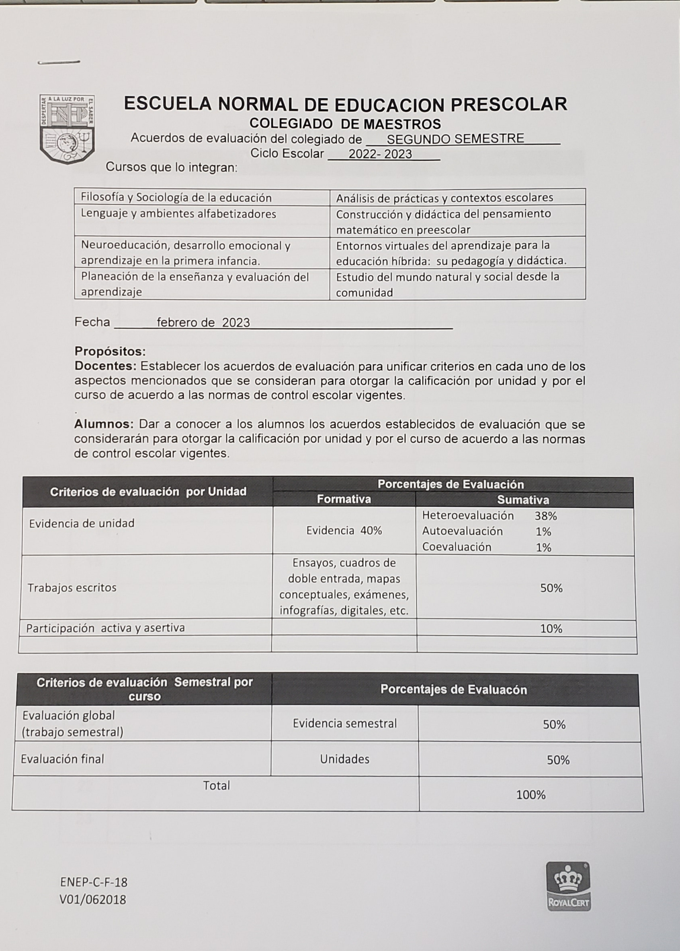
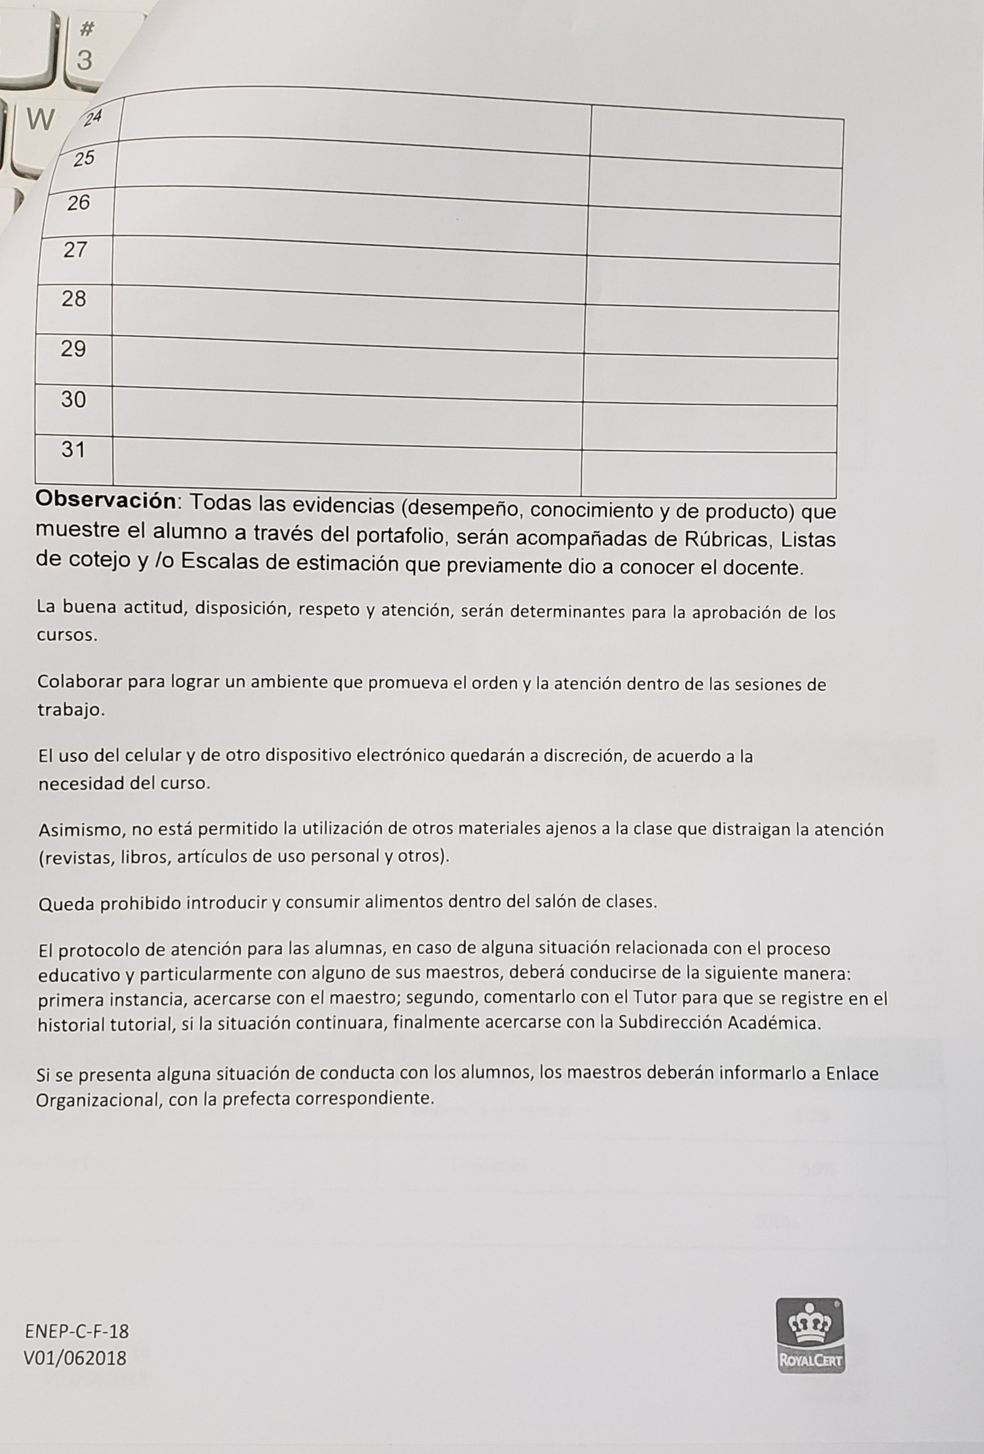
CRITERIOS DE EVALUACIÒN:

